Slide 1
Russell P. Fleming, P.E. Presidente, National Fire Sprinkler Association (USA) Diretor Executivo, International Fire Sprinkler Association
Lições Aprendidas com o Incêndio da Casa Noturna The Station no Estado de Rhode Island, EUA, em 2003

Slide 2
Risco de Incêndio em Casas Noturnas
Lotadas e com pouca visibilidade
Questões de segurança patrimonial interferem no uso de saídas de emergência
Uso do álcool pode afetar a capacidade de tomada de decisões

Slide 3
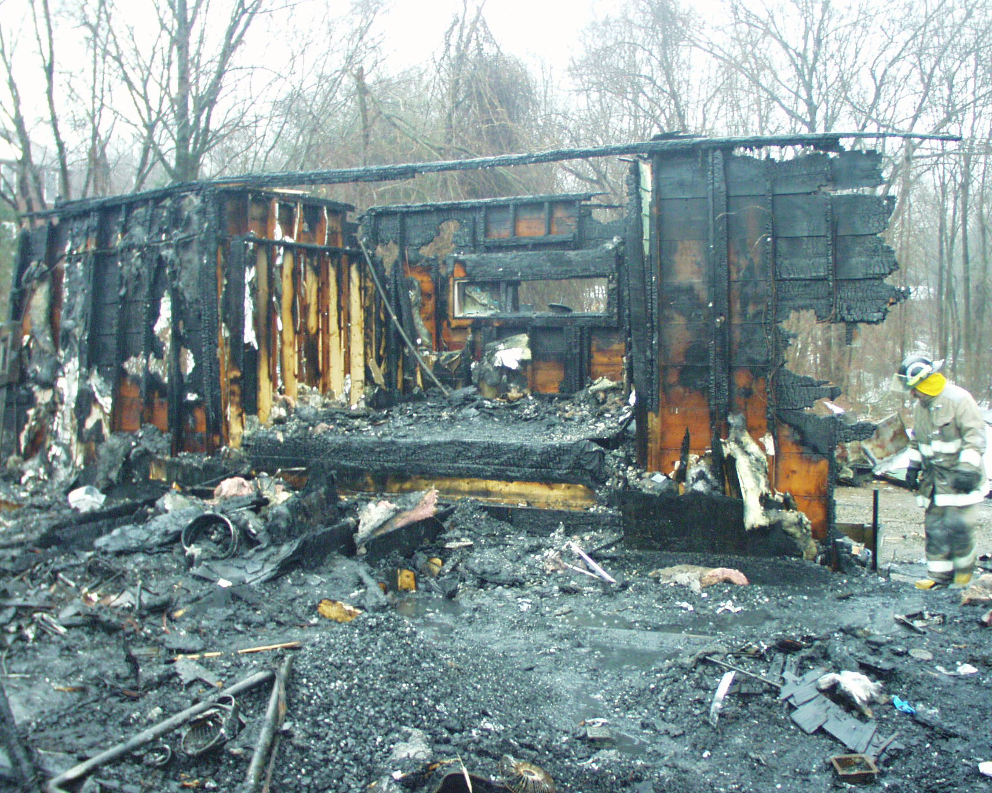
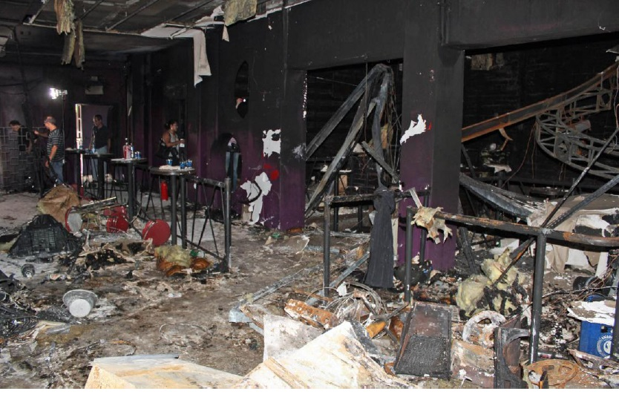
Dois Incêndios – 10 anos os separam
2003 – Station Nightclub,
West Warwick, RI, USA
2013 – Boate Kiss,
Santa Maria, RS, Brasil

Slide 4
Semelhanças entre os dois incêndios
Station Nightclub, Warwick, RI, USA | Boate Kiss, Santa Maria, RS, Brasil
21 de fevereiro de 2003 | 27 de janeiro de 2013
Ignição por fogos de artifício da banda | Ignição por fogos de artifício da banda
Propagação rápida pela espuma exposta | Propagação rápida pela espuma exposta
Opções de saída limitadas | Opções de saída limitadas
Sem sprinklers | Sem sprinklers
Trágico número de mortes – 100 mortos | Trágico número de mortes – 241 mortos

Slide 5
Após o incêndio no Station Nightclub
A NFPA - National Fire Protection Association – realizou audiências especiais de seu Comitê Técnico de Locais de Reunião de Público, responsável pela parte aplicável do NFPA 101 Código de Proteção da Vida (Life Safety Code®).
As audiências públicas levaram a mudanças emergenciais ao Código de Proteção da Vida, incluindo:
Exigência de uso de sprinklers em todas as NOVAS casas noturnas com mais de 50 ocupantes
Exigência de uso de sprinklers em todas as casas noturnas EXISTENTES com mais de 100 ocupantes

Slide 6
Após o incêndio no Station Nightclub
A exigência de uso de sprinklers em todas as NOVAS casas noturnas com mais de 50 ocupantes 50 people foi adotada em quase todo o território norte-americano.
A exigência de uso de sprinklers em todas as casas noturnas EXISTENTES com mais de 100 ocupantes foi adotada em três estados norte-americanos: Rhode Island, Massachusetts e New Hampshire, além de algumas cidades, como Nova York.

Slide 7
Porque Utilizar Sprinklers?
Os sistemas de sprinklers automáticos são reconhecidos como a melhor solução para proteção contra incêndios, e têm a vantagem de corrigir uma grande quantidade de deficiências que possam existir no sistema de proteção contra incêndios.

Slide 8
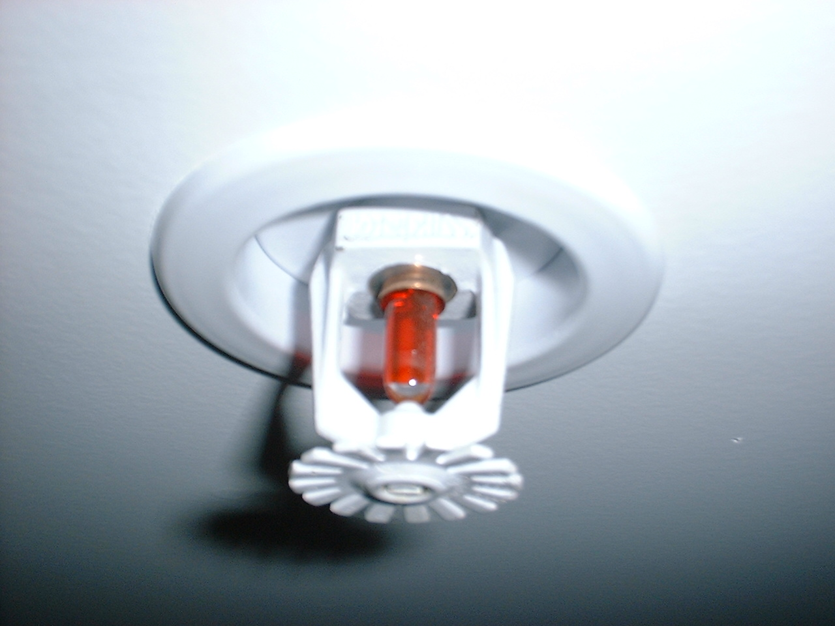
Como Funcionam os Sprinklers?
Os sistemas de sprinklers possuem água pressurizada, normalmente contida por ampolas de vidro cheias de líquido em cada sprinkler
O calor do incêndio expande o líquido até que a ampola de vidro se quebre, liberando o acesso da água e distribuindo-a sobre o fogo.
O calor só aciona os sprinklers mais próximos ao fogo, extinguindo o incêndio ou controlando-o.

Slide 10
Como Funcionam os Sprinklers?
A água para os sistemas de sprinklers pode ser proveniente da rede pública, tanques com bombas ou tanques pressurizados

Slide 11
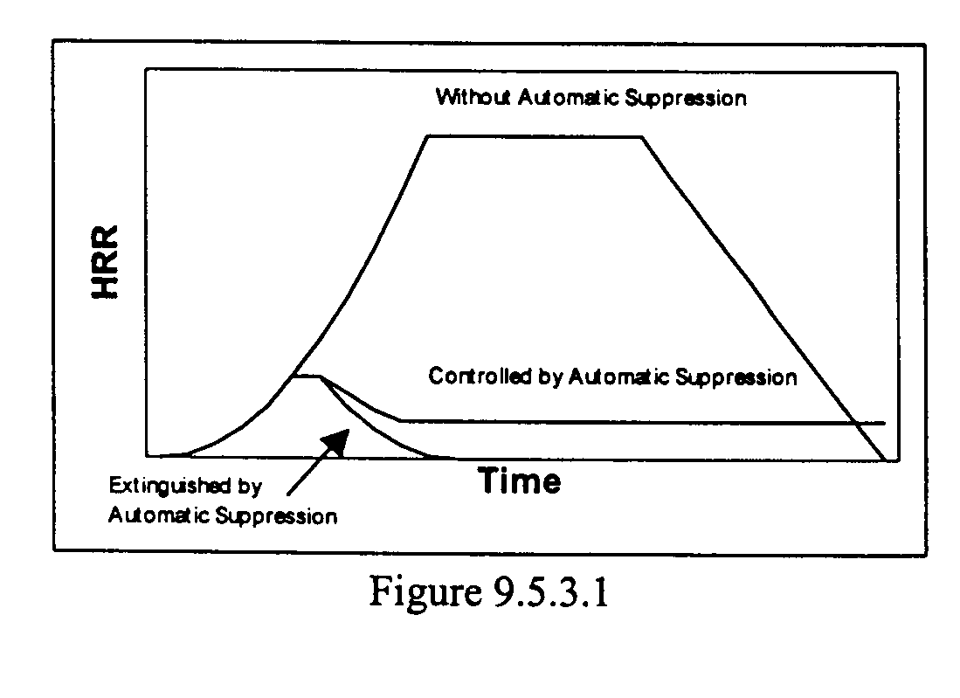
Como Funcionam os Sprinklers?
Diferentemente dos sistemas de detecção de fumaça, controle de fumaça ou outros sistemas que simplesmente reagem ao crescimento do fogo, os sistemas de sprinklers extinguem ou controlam o incêndio, evitando que atinja dimensões perigosas.

Slide 12
Sprinklers Teriam Salvado Vidas?
Por haver dúvidas sobre se a velocidade de resposta dos sprinklers seria rápida o suficiente para salvar vidas em um incêndio como o ocorrido no Station Nightclub, onde houve propagação rápida devido à espuma exposta, foram realizados vários testes no NIST – National Institute of Standards and Technology, entidade do governo federal norte-americano, como parte da investigação do incêndio.

Slide 13
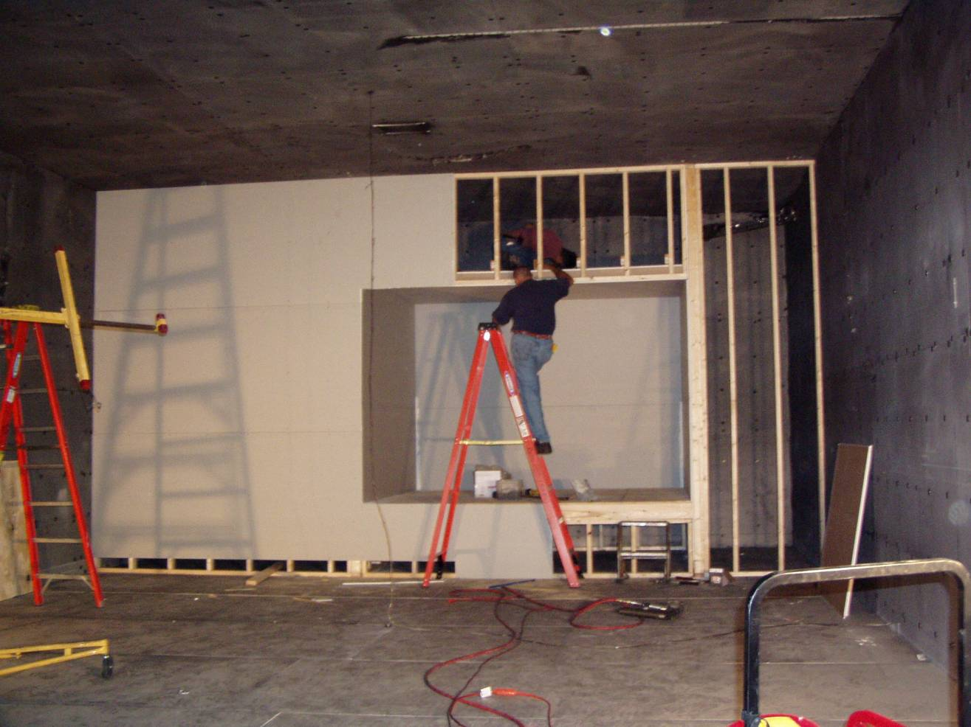
Reconstrução da Área de Incêndio no NIST
O palco foi reconstruído e vários ensaios foram realizados tentando-se simular ao máximo o incêndio real, que havia sido filmado por uma equipe de televisão na noite da tragédia.
Notes:
From the video provided to us by WPRI-TV and our preliminary computer simulation, the NIST team had a rough idea of how the fire and smoke developed inside the nightclub. To add credence to the simulation and to collect quantitative information on the environmental conditions inside the building during the time that people were evacuating, the stage area was reconstructed full-scale within the Large Fire Laboratory at NIST. The dimensions of the stage area were approximated in the mock-up and the same non-fire retarded foam used in the smaller scale test was placed on the wall. The total volume of the reconstructed room was about 1/4 that of the total nightclub; a single door was located at the far wall opposite the stage. These differences in geometry are thought not to impact the general nature of the environment during the first minute or so of the fire. In addition to video taping the test, measurements were made of the temperature, carbon monoxide, carbon dioxide, oxygen, hydrogen cyanide, and the heat generated.

Slide 14
Compartimento de Testes do NIST

Slide 17
Temperatura: Com sprinklers e Sem Sprinklers
Limite letal aproximado: 120ºC

Slide 18
CO: Com Sprinklers e Sem Sprinklers
Limite letal aproximado: 4%

Slide 19
O₂ : Com Sprinklers e Sem Sprinklers
Mínimo letal aproximado: 12%

Slide 20
Tempos Experimentais e Modelados necessários para atingir Condições de Incapacidade de Sobrevivência (De acordo com Purser na Estação C)
 | Temperatura > 120º C | Fluxo de calor > 2.5 kW/m² | Oxigênio < 12%
Sem Sprinklers
Experimental | 76 segundos | 61 segundos | 87 segundos
Modelo FDS | 72 segundos | 57 segundos | 80 segundos
Com Sprinklers
Experimental | sempre < 24º C | sempre < 0.32 kW/m² | sempre > 20.6%
Modelo FDS | sempre < 22º C | sempre < 0.15 kW/m² | sempre > 18.8%

Slide 21
FDS View – Non Sprinklered

Slide 22
FDS View - Sprinklered

Slide 23
Recomendações do NIST
1. Autoridades devem atualizar a legislação de proteção contra incêndio e garantir que seja cumprida
2. A legislação deve exigir a instalação de sprinklers em todas as novas casas noturnas e em casas noturnas já em funcionamento com mais de 100 ocupantes
3. Autoridades devem garantir que sejam cumpridas as regras de inflamabilidade de materiais.
4. Autoridades devem regular o uso de fogos de artifícios dentro de edificações
5. Deve ser dada mais atenção às exigências existentes, inclusive aumentando a capacidade de evacuação em qualquer situação onde só exista uma entrada principal claramente definida
6. Analisar a necessidade de maior treinamento dos funcionários e disponibilidade de extintores portáteis
7. Aprimorar os procedimentos de resposta a emergências em situações com grande número de feridos e mortos

Slide 24
Incêndio em Casa Noturna com Sprinklers
O Fine Line Music Café em Minneapolis, estado de Minnesota, EUA
17 de fevereiro de 2003 (3 dias antes do incêndio no Station)
Fogos de artifício causaram a ignição de espuma de poliuretano
Incêndio foi controla pelo sistema de sprinklers
120 pessoas conseguiram sair e não houve perda de vidas.
Estabelecimento for reparado e reaberto em poucos dias
Notes:
Do

Slide 25
Como São os Sprinklers Normalmente Exigidos em Novas Edificações, segundo a Legislação Norteamericana?
Outros tipos de locais de reunião de público com mais de 300 ocupantes ou com múltiplos pavimentos
Maioria das ocupações comerciais (mercantil, depósitos e industrias) com áreas não compartimentadas maiores que 1115 m²
Todas as ocupações de atendimento a saúde
Todas as ocupações residenciais multi-familiares

Slide 26
Evirtando Futuras Tragédias
Sistemas de sprinklers são uma tecnologia comprovada e simples que supre as deficiências de outros sistemas de proteção, salvando vidas e bens.
É necessário que a legislação exija o uso de sprinklers em casas noturnas novas ou existentes.

Slide 27
Obrigado
fleming@nfsa.org

